Slide 1
上节内容回顾总结
传统捕包的瓶颈问题
零拷贝的原理
linux实现零拷贝的方法-ebpf
网卡厂商实现零拷贝的方法-dpdk

Slide 2
信息内容安全课程2023秋
第二章 网络信息获取
2、主动获取

Slide 3
第二章 网络信息获取
1、被动获取
2、主动获取
1） Web信息获取
2） 社交网络信息获取
3） P2P网络信息获取

Slide 4

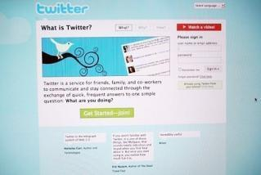


应用案例—社交网络监测
2012年1月23日英国两名游客飞往美国，出发前在社交网站推特上发布：“提前八卦一下，这周过后，我要前往美国摧毁它。”
美国国土安全部通过情报分析技术发现其言论，将其列为潜在威胁，怀疑他策划到美国实施犯罪。
这两人带着手提箱到达洛杉矶国际机场，持枪警卫立即将他们逮捕并没收了他们的护照。

Slide 5
主动数据获取技术
应用需求：网络空间的秩序和清朗
特定信息内容的传播分布
网络谣言、假冒网站、反动内容、盗版
特定网络事件追踪溯源
“占中”事件、“恐暴”事件
特定人物关系分析
网络取证
情报萃取
40％情报来自互联网
Notes:
制作炸药、毒香蕉、网络谣言、假冒网站

Slide 6
主动数据获取技术
定向搜索技术
Web、论坛、博客、微信、P2P
Twitter、Facebook
元搜索技术
Baidu、google

Slide 7
工作流程
大规模高质量搜索引擎工作流程：
网页搜集
批量搜集，增量式搜集；搜集目标，搜集策略
预处理
关键词提取；重复网页消除；链接分析；索引
查询服务
查询方式和匹配；结果排序；文档摘要
Notes:
现代大规模高质量搜索引擎一般采用三段式的工作流程，即：
网页搜集，预处理，和查询服务
1)
定期搜集，每次搜集替换上一次的内容，我们称之为“批量搜集”。
开始时搜集一批，往后只是（1）搜集新出现的网页，（2）搜集那些在上次搜集后有过改变的网页，（3）发现自从上次搜集后已经不再存在了的网页，并从库中删除。我们称之为“增量搜集”。
“目标网页”指的是搜索引擎设计覆盖的网页范围。例如Google是全球，天网是全中国。
2)
对于中文来说，就是要根据一个词典Σ，用一个所谓“切词软件”，从网页文字中切出Σ所含的词语来。在那之后，一篇网页主要就由一组词来近似代表了 .
天网在2003年的一次大规模统计分析表明，网页的重复率平均大约为4。
大量的HTML标记既给网页的预处理造成了一些麻烦，也带来了一些新的机遇。从信息检索的角度讲，如果系统面对的仅仅是内容的文字，我们能依据的就是“共有词汇假设”（shared bag of words），即内容所包含的关键词集合，最多加上词频（term frequency 或tf、TF）和词在文档集合中出现的文档频率（document frequency 或df、DF）之类的统计量。而TF和DF这样的频率信息能在一定程度上指示词语在一篇文档中的相对重要性或者和某些内容的相关性，这是有意义的。
搜索引擎返回给用户的，是一个和用户查询相关的结果列表。列表中条目的顺序是很重要的一个问题。
3)
搜索引擎给出的结果是一个有序的条目列表，每一个条目有三个基本的元素：标题，网址和摘要。

Slide 8
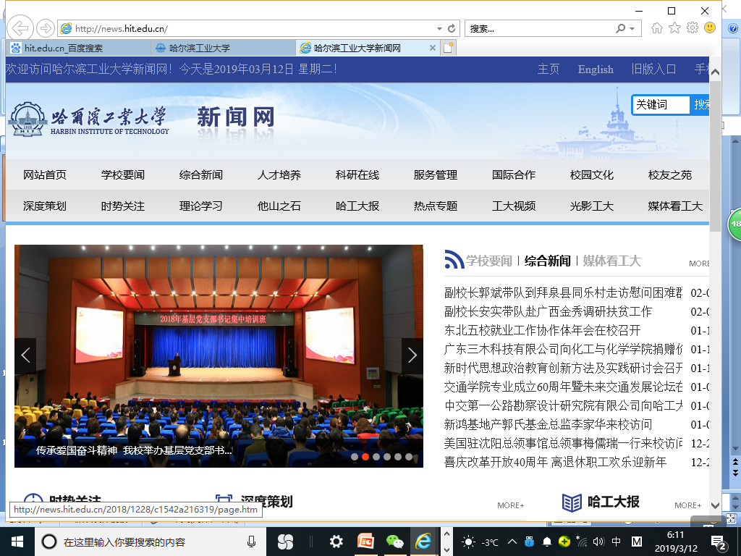

Slide 9
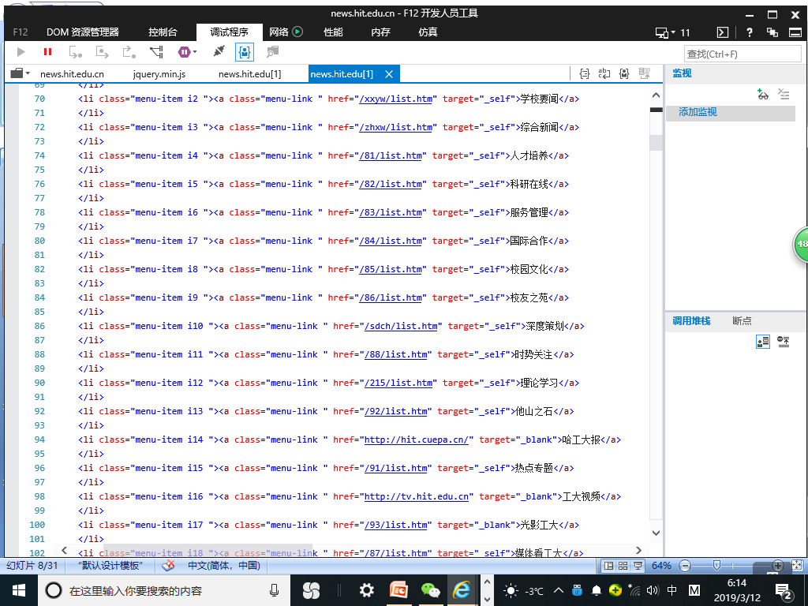

Slide 10
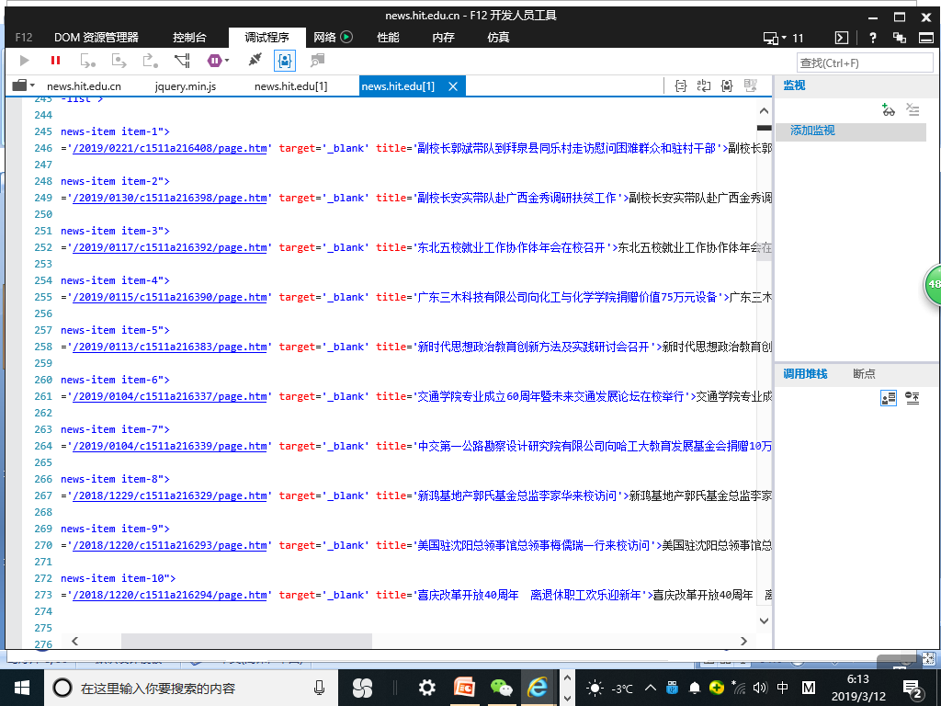

Slide 11
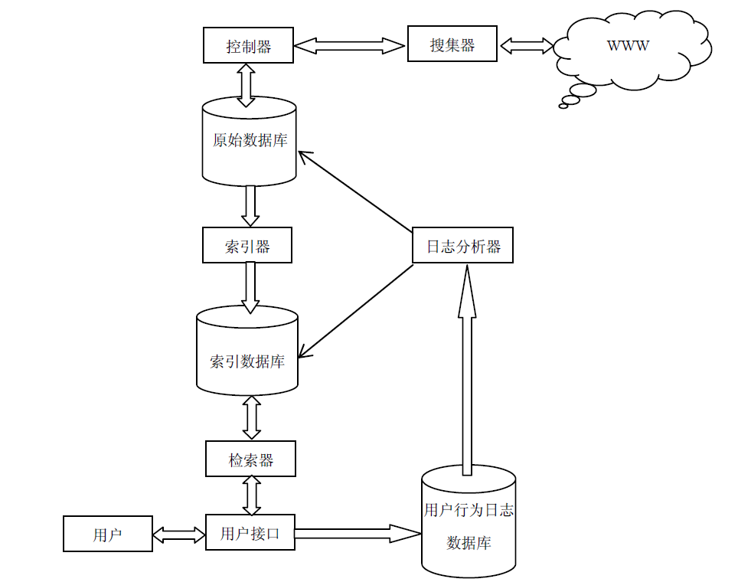
系统结构
搜索器、索引器、检索器、用户接口

Slide 12
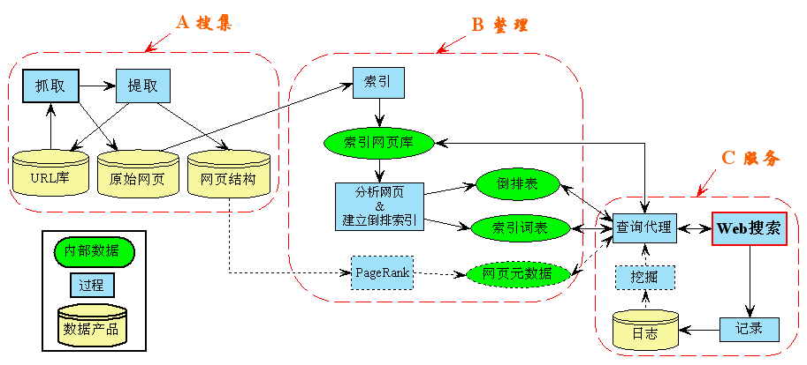
系统流程

Slide 13
主要技术
网络信息搜索系统由搜索器、索引器、检索器和用户接口等四个部分组成。
1、搜索器（爬虫）
搜索器的功能是在互联网中漫游，发现和搜集信息。它要尽可能多、尽可能快地搜集各种类型的新信息，同时因为互联网上的信息更新很快，所以还要定期更新已经搜集过的旧信息，以避免死连接和无效连接。
挑战性问题：搜索效率、命中率、按兴趣搜索、网络信息形式多种多样

Slide 14
爬虫的分类
批量型爬虫
批量型爬虫有明确的抓取范围和目标，当爬虫达到这个设定的目标后，即停止抓取过程。
增量型爬虫
增量型爬虫会持续不断的抓取，对于抓取的网页，要定期更新。通用的商业搜索引擎爬虫基本都属于此类。
垂直型爬虫
垂直型爬虫关注特定主题内容或者属于特定行业的网页，其他主题或者其他行业的内容不再考虑范围。

Slide 15
主要技术
网络爬虫抓取过程-通用爬虫框架
（1）选取一部分种子URL放入队列。
（2）取出URL，解析DNS，得到主机ip，下载存储入库。此外，将这些URL放进已抓取URL队列。
（3）分析已抓取URL队列中的URL得到新URL，进入下一个循环。

Slide 16
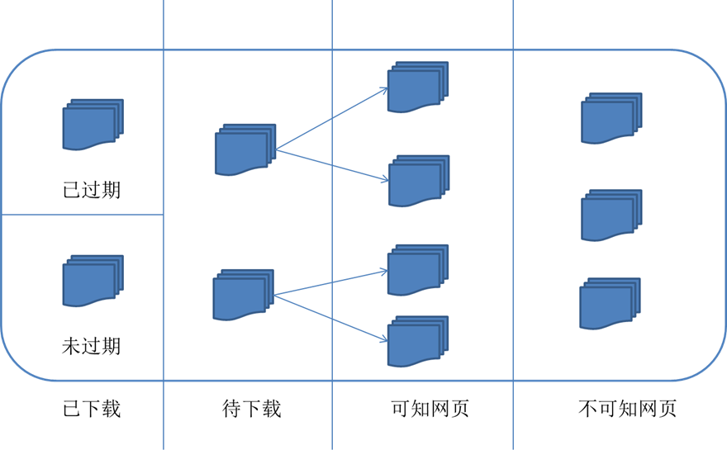
从爬虫的角度对互联网进行划分
对应的，可以将互联网的所有页面分为五个部分：
1.已下载未过期网页
2.已下载已过期网页：抓取到的网页实际上是互联网内容的一个镜像与备份，互联网是动态变化的，一部分互联网上的内容已经发生了变化，这时，这部分抓取到的网页就已经过期了。
3.待下载网页：也就是待抓取URL队列中的那些页面
4.可知网页：还没有抓取下来，也没有在待抓取URL队列中，但是可以通过对已抓取页面或者待抓取URL对应页面进行分析获取到的URL，认为是可知网页。
5.还有一部分网页，爬虫是无法直接抓取下载的。称为不可知网页。

Slide 17
① 单机抓取算法
DS：
Url_QUEUE uqueue;
History_LIST hlist;
PROCEDURE:
Crawler（seed_url） // seed_url是起始URL队列集合
{ in_queue (uqueue , seed_url);
while （u=out_queue(uqueue) ） //从uqueue队列中移除url地址
{
wpage=http_get(u); // 下载网页
save wpage; // 保存网页
for each url in wpage // 解析网页中的URL，看是否被访问过
{ if url not in hlist
then in_queue (uqueue , url); } // 未被访问加入到uqueue队列中
}
}
附源代码

Slide 18
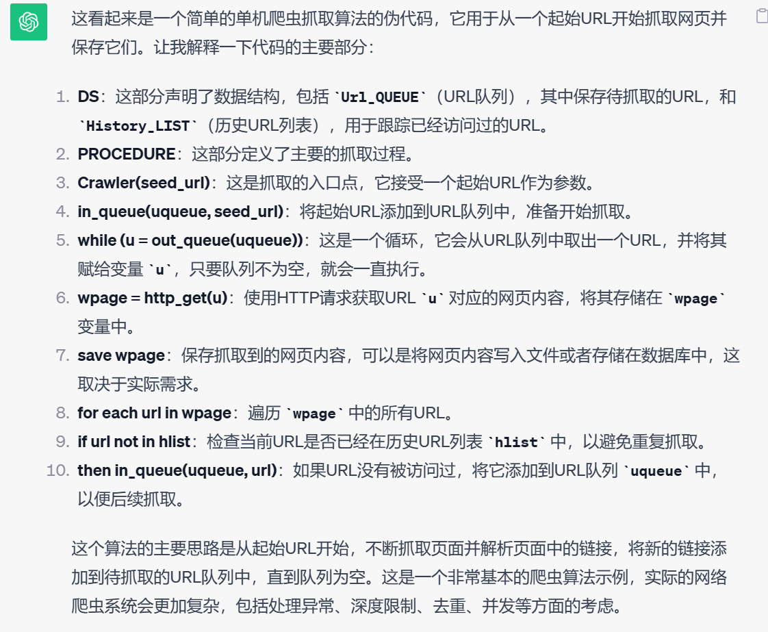

Slide 19
问题
Q1：如何获取下列网站列表的网页信息？
hit.edu.cn
pku.edu.cn
sjtu.edu.cn
cert.org.cn
sina.com.cn
如何控制爬取范围？
如何控制爬取深度？

Slide 20
特定领域的网页爬虫（聚焦爬虫）
根据一定的网页分析算法过滤与主题无关的链接，保留有用的链接并将其放入等待抓取的URL队列。然后，它将根据一定的搜索策略从队列中选择下一步要抓取的网页URL，并重复上述过程，直到达到系统的某一条件时停止。
另外，所有被爬虫抓取的网页将会被系统存贮，进行一定的分析、过滤，并建立索引，以便之后的查询和检索；对于聚焦爬虫来说，这一过程所得到的分析结果还可能对以后的抓取过程给出反馈和指导。
Notes:
通用爬虫
专用爬虫：垂直搜索；

Slide 21
网页搜索策略
网页的抓取策略可以分为深度优先、广度优先和最佳优先三种。
深度优先在很多情况下会导致爬虫的陷入(trapped)问题，目前常见的是广度优先和最佳优先方法。
爬虫的"陷入"（trapped）问题指的是当网络爬虫在抓取网页时陷入无限循环或无法终止的情况

Slide 22
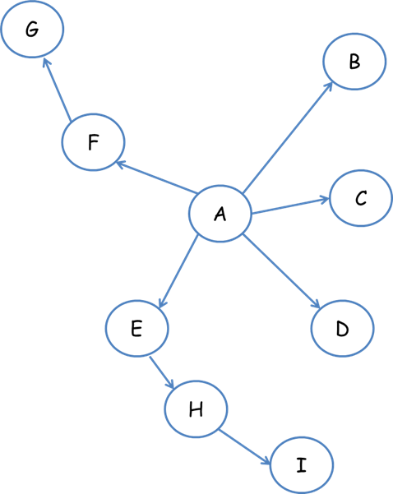
网页搜索策略
1、深度优先遍历策略
深度优先遍历策略是指网络爬虫会从起始页开始，一个链接一个链接跟踪下去，处理完这条线路之后再转入下一个起始页，继续跟踪链接。以右侧图为例，路径为：A-F-G-B-C-D-E-H-I
Notes:
在爬虫系统中，待抓取URL队列是很重要的一部分。待抓取URL队列中的URL以什么样的顺序排列也是一个很重要的问题，而决定这些URL排列顺序的方法，叫做网络爬虫调度方法。以下图为例：
深度优先的处方式能够更加深层次的进行页面的搜索，优点是对于一个页面中的所有链接页面都能够爬取到，缺点是如果存在构造很少的页面，那么嵌套的层次很深，对于内存及存储空间的要求很高，甚至有可能出现捜索进去而出不来的情况。

Slide 23
网页搜索策略
2、广度优先遍历策略
将新下载网页中发现的链接直接插入待抓取URL队列的末尾。先抓取起始网页中链接的所有网页，然后再选择其中的一个链接网页，继续抓取在此网页中链接的所有网页。以右侧图为例，路径为：A-F-B-C-E-D-G-H-I
Notes:
广度优先的搜索策略和深度优先的搜索策略有很大的不同。在进行页面的搜
索的时候，广度优先的方式是将当前页面中所有的链接处理完么后，再进行更深层次的页面的搜索。搜索的过程不断的重复下去，直到没有新的页面或者达到终止条件。广度优先的策略最大的优点就是不会导致页面进入无休止的嵌套当中，从而保证了浅层的页面能够得到优先的处理，一般来说浅层的页面也是相对来说比较有用的页面，还有一个比较重要的优点就是广度优先能够找到两个页面之间的最短路径，该在很多情况下是有用的。广度优先的缺点就是可能会忽略掉一些鼓励的信息源，因为很难有节点能够关联到这些数据。通常，广度优先策是作为其他策略的补充

Slide 24
网页搜索策略
2、广度优先搜索策略
广度优先搜索策略是指在抓取过程中，在完成当前层次的搜索后，才进行下一层次的搜索。
该算法的设计和实现相对简单。
在目前为覆盖尽可能多的网页，一般使用广度优先搜索方法。
缺点：随着抓取网页的增多，大量的无关网页将被下载并过滤，算法的效率将变低。

Slide 25
网页搜索策略
3、最佳优先搜索策略
按照一定的网页分析算法，预测候选URL与目标网页的相似度，或与主题的相关性，并选取评价最好的一个或几个URL进行抓取。
它只访问经过网页分析算法预测为“有用”的网页。
缺点：在爬虫抓取路径上的很多相关网页可能被忽略，因为最佳优先策略是一种局部最优搜索算法。
研究表明，这样的闭环调整可以将无关网页数量降低30%~90%。

Slide 26
问题
Q2：如何获取世界500强的网站页面？
如何控制爬取范围？
如何控制爬取深度？
如何控制爬取实时性？
如何负载均衡？（页面级/网站级）（单机/群机/多址）
如何定期更新？

Slide 27
多机抓取算法
抓取
进程
抓取
进程
抓取
进程
协调
进程
（节点）
协调
进程
（节点）
协调
进程
（节点）
……
调度模块
Seed_url

Slide 28
主要技术
网络爬虫抓取过程
（1）选取一部分种子URL放入队列。
（2）取出URL，解析DNS，得到主机ip，下载存储入库。此外，将这些URL放进已抓取URL队列。
（3）分析已抓取URL队列中的URL得到新URL，进入下一个循环。

Slide 29
多机抓取算法
DS：
Url_QUEUE uqueue;
History_LIST hlist;
PROCEDURE:
Crawler（seed_url） // seed_url是起始URL队列集合
{ in_queue (uqueue , seed_url);
while （u=out_queue(uqueue) ） //从uqueue队列中移除url地址
{
wpage=http_get(u); // 下载网页
save wpage; // 保存网页
for each url in wpage // 解析网页中的URL，看是否被访问过
{ if url not in hlist
then{
n=hash（url ） mod N; // N为节点机总个数,通过对URL进行哈希运算，将其映射到一 个节点机器
if (n==my_node_ID) //当前节点负责抓取该URL。
then in_queue (uqueue , url); //将URL加入到当前节点的uqueue中
else sendurl(url,n); // 当前节点不负责抓取该URL，将url发到节点机n，并插入到n 的uqueue
}
} // 未被访问加入到uqueue队列中
}
}
哈希运算是一种将输入数据（通常是任意长度的数据）转换为固定长度的散列值（哈希值）的过程。哈希函数采用输入数据并应用特定的算法，生成一个唯一的散列值。这个散列值通常是一个较短的固定长度的二进制字符串，不论输入数据的大小如何，输出散列值的长度是固定的。

Slide 30
挑战问题
网络信息发布技术多种多样,Webpage、bbs、blog、论坛、BT、PPLive、PPStream、Java script等等
音视频信息越来越多
规避爬虫的机制
海量信息处理
关键指标：效率、成功率、穿透、热点的发现能力
Notes:
网络的开放性：受欢迎的用户越多越好，越多越赚钱----眼球效应；限制不受欢迎的用户，如爬虫；

Slide 31
Python中常用的爬虫相关库
简单爬虫设计
入门库：
下载网页：urllib，Requests
解析网页：BeautifulSoup
模拟交互，处理JS动态网页：Selenium
高级爬虫框架Scrapy

Slide 32
索引器
2、索引器
索引器的功能是理解搜索器所搜索的信息，从中抽取出索引项，用于表示文档以及生成文档库的索引表。
客观项与文档的语意内容无关，如作者名、URL、更新时间、编码、长度、链接流行度（Link Popularity）等等；
内容索引项是用来反映文档内容的，如关键词及其权重、短语、单字等等。
内容索引项可以分为单索引项和多索引项（或称短语索引项）两种。对于中文等连续书写的语言，必须进行词语的切分
挑战性问题：分类准确性、热点评价、权重评价

Slide 33
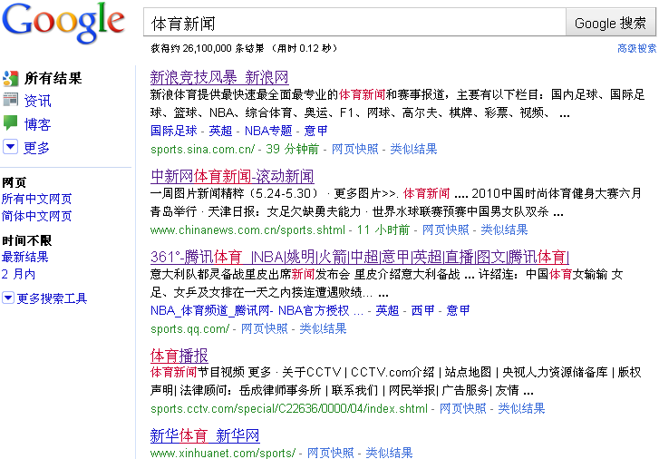
Google的网页排序
在Google中搜索“体育新闻”

Slide 34
Google的网页排序
查询词和文档的相关性
在Google中搜索“体育新闻”
搜索引擎工作的简要过程如下
针对查询词“体育新闻”进行分词——》“体育”、“新闻”
根据建立的倒排索引，将同时包含“体育”和“新闻”的文档返回，并根据相关性进行排序
这里的相关性主要是基于内容的相关性
但是会有一些垃圾网页，虽然也包含大量的查询词，但却并非满足用户需要的文档，如下图，一个网页中虽然出现了四次“体育新闻”但却不是用户所需要的
因此，页面本身的重要性在网页排序中也起着很重要的作用
倒排索引的主要思想是将文档中的关键词（或术语）与它们所出现的文档位置建立关联，从而能够以非常高效的方式查找包含特定关键词的文档。
Notes:
基于内容的相关性，简单地说是指，比如某篇文档出现了多次“体育新闻”，就比只出现一次“体育新闻”的文档与query的相关性高，目前的相关性排序，已经不再是简单地基于词匹配，还会根据topic，比如大量出现“足球”、“乒乓球”等词语的文档同样相当于大量出现了“体育”

Slide 35
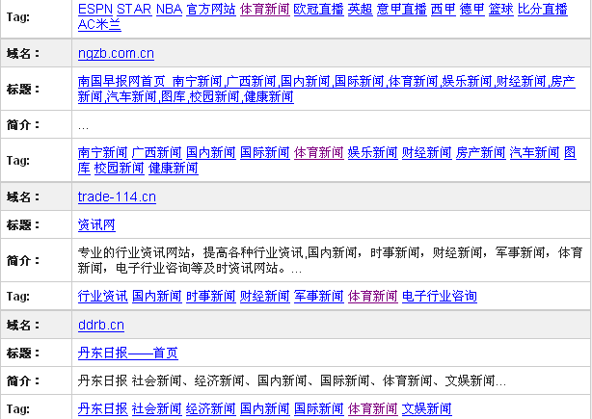
Google的网页排序
在Google中搜索“体育新闻”

Slide 36
Google的网页排序
查询词和文档的相关性
在Google中搜索“体育新闻”
搜索引擎工作的简要过程如下
针对查询词“体育新闻”进行分词——》“体育”、“新闻”
根据建立的倒排索引，将同时包含“体育”和“新闻”的文档返回，并根据相关性进行排序
这里的相关性主要是基于内容的相关性
但是会有一些垃圾网页，虽然也包含大量的查询词，但却并非满足用户需要的文档，如下图，一个网页中虽然出现了四次“体育新闻”但却不是用户所需要的
因此，页面本身的重要性在网页排序中也起着很重要的作用
Notes:
基于内容的相关性，简单地说是指，比如某篇文档出现了多次“体育新闻”，就比只出现一次“体育新闻”的文档与query的相关性高，目前的相关性排序，已经不再是简单地基于词匹配，还会根据topic，比如大量出现“足球”、“乒乓球”等词语的文档同样相当于大量出现了“体育”

Slide 37
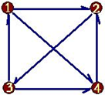
Google的网页排序
如何度量网页本身的重要性呢？
互联网上的每一篇html文档除了包含文本、图片、视频等信息外，还包含了大量的链接关系，利用这些链接关系，能够发现某些重要的网页
直观地看，某网页A链向网页B，则可以认为网页A觉得网页B有链接价值，是比较重要的网页。
某网页被指向的次数越多，则它的重要性越高；越是重要的网页，所链接的网页的重要性也越高。
网页是节点，网页
间的链接关系是边
A
B
Notes:
因此，除了基于相关性的排序外，还有一种基于重要性的排序，也被引入了搜索引擎中

Slide 38
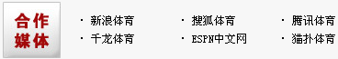
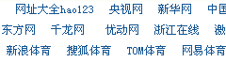
Google的网页排序
如何度量网页本身的重要性呢？
比如，新华网体育在其首页中对新浪体育做了链接，人民网体育同样在其首页中对新浪体育做了链接
可见，新浪体育被链接的次数较多；同时，人民网体育和新华网体育也都是比较“重要”的网页，因此新浪体育也应该是比较“重要”的网页。
人民网体育
新华网体育
Notes:
网页A的重要性，应该等于所有链向A的网页的重要性除以该网页的链接数之后再求和

Slide 39
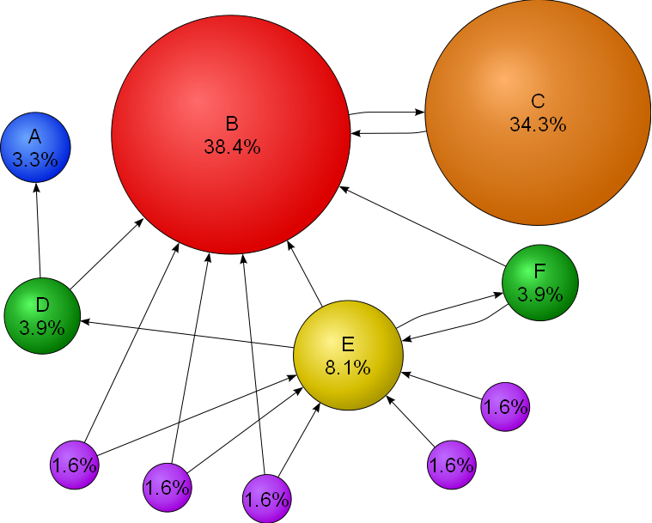
Google的网页排序
一个更加形象的图
链向网页E的链接远远大于链向网页C的链接，但是网页C的重要性却大于网页E。这是因为因为网页C被网页B所链接，而网页B有很高的重要性。

Slide 40
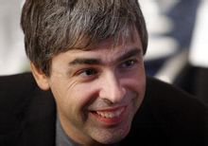
Pagerank算法简介
创始人：拉里佩奇(Larry Page )—Google创始人之一
应用： 是Google用来衡量一个网站的好坏的唯
一标准。 （另一个作者谢尔盖·布林）
PageRank是Google算法的重要内容。2001年9月被授予美国专利.
page既有“网页”的意思，也有“拉里-佩奇”的意思。
两位作者当年只有24岁，是斯坦福大学的phD。
谷歌最早的办公场地是车库里的乒乓球桌。（苹果 微软 惠普）
1997年前搜索引擎：网页收录少、相关率20%、排序效果差。
1997年之后，斯坦福大学Google搜索结果，相关率80%
搜索引擎成为了互联网第一个Killer App,开启了互联网时代。
拉里-佩奇凭借PageRank，在30岁当选了美国工程院院士。（乔布斯、比尔-盖茨）

Slide 41
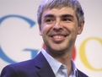
链接流行度（Link Popularity）
PageRank根据网站的外部链接和内部链接的数量和质量衡量网站的价值。
每个指到页面的链接都是对该页面的一次投票，被链接的越多，就意味着被其他网站投票越多。衡量多少人愿意将他们的网站和你的网站挂钩。
在互联网上，如果一个网页被很多其它网页所链接，说明它受到普遍的承认和信赖，那么它的排名就高。

Slide 42
基本想法
假设互联网是一个有向图，在其基础上定义随机游走模型，即一阶马尔可夫链， 表示网页浏览者在互联网上随机浏览网页的过程
假设浏览者在每个网页依照连接出去的超链接以等概率跳转到下一个网页，并在网上持续不断进行这样的随机跳转，这个过程形成一阶马尔可夫链
PageRank表示这个马尔可夫链的平稳分布
每个网页的PageRank值就是平稳概率。
把互联网当做一个整体的系统，网页之间存在关联，而不是孤立的个体

Slide 43
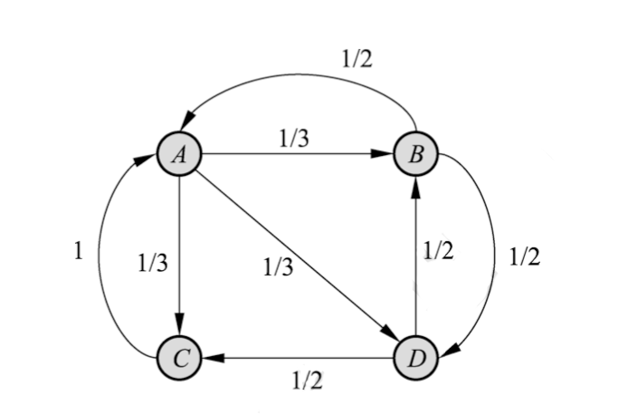
基本想法
下图表示一个有向图，假设是简化的互联网例，结点A,B,C和D表示网页， 结点之间的有向边表示网页之间的超链接，边上的权值表示网页之间随机跳转的概率

Slide 44
基本想法
假设有一个浏览者，在网上随机游走
如果浏览者在网页A，
则下一步以1/3的概率转移到网页B,C和D
如果浏览者在网页B，
则下一步以1/2的概率转移到网页A和D
如果浏览者在网页C，
则下一步以概率1转移到网页A
如果浏览者在网页D，
则下一步以1/2的概率转移到网页B和C
Notes:
直观上，一个网页，如果指向该网页的超链接越多，随机跳转到该网页的概率也就越高，该网页的PageRank值就越高，这个网页也就越重要
一个网页，如果指向该网页的PageRank值越高，随机跳转到该网页的概率也就越高，该网页的PageRank 值就越高，这个网页也就越重要
PageRank值依赖于网络的拓扑结构，一旦网络的拓扑（连接关系）确定，PageRank值就确定

Slide 45
基本想法
假设有一个浏览者，在网上随机游走
如果浏览者在网页A，
则下一步以1/3的概率转移到网页B,C和D
如果浏览者在网页B，
则下一步以1/2的概率转移到网页A和D
如果浏览者在网页C，
则下一步以概率1转移到网页A
如果浏览者在网页D，
则下一步以1/2的概率转移到网页B和C
1/4
1/4
1/4
1/4
假设每个网页都有一个初始的PageRank值，代表这个网页的重要度
PageRank的计算可以在互联网的有向图上进行，通常是一个迭代过程
通过迭代，不断计算所有网页的PageRank值，直到收敛为止
Notes:
直观上，一个网页，如果指向该网页的超链接越多，随机跳转到该网页的概率也就越高，该网页的PageRank值就越高，这个网页也就越重要
一个网页，如果指向该网页的PageRank值越高，随机跳转到该网页的概率也就越高，该网页的PageRank 值就越高，这个网页也就越重要
PageRank值依赖于网络的拓扑结构，一旦网络的拓扑（连接关系）确定，PageRank值就确定

Slide 46
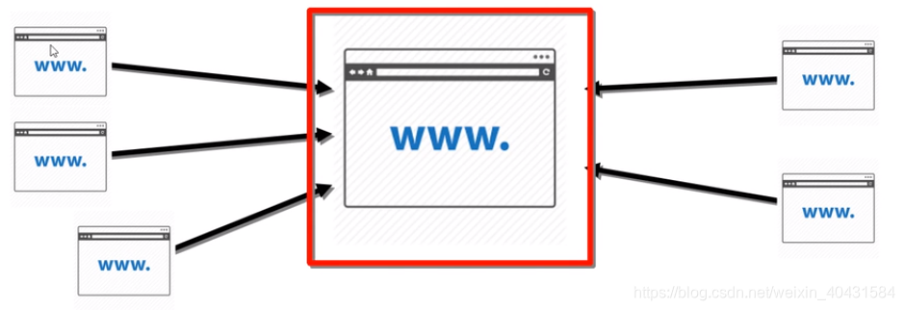
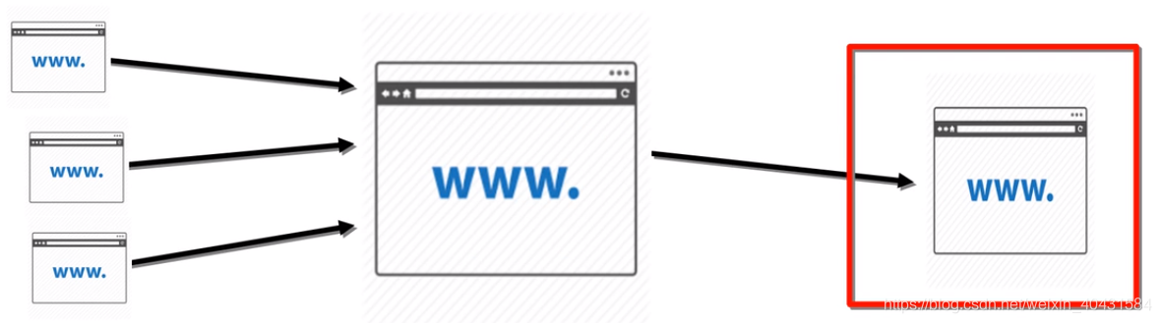
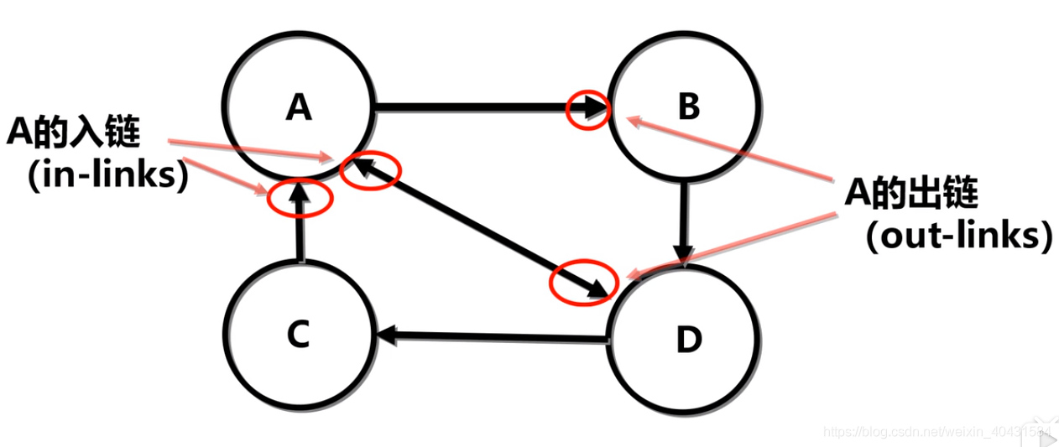
中心思想
数量假设：当在网页模型图中，一个网页接受到的其他网页指向的入链（in-links）越多，说明该网页越重要。
质量假设：当一个质量高的网页指向（out-links）一个网页，说明这个被指的网页重要。
出链入链

Slide 47
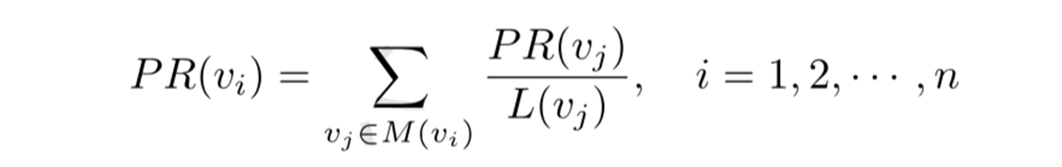
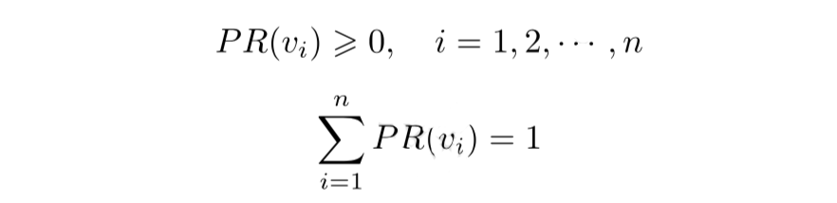
PageRank公式
M(v_{i})表示指向结点v_{i}的结点集合（vi入链）
L(v_{j})表示结点v_{j}连出的有向边的个数（vj出链）
PageRank的基本定义是理想化的，在这中情况下，PageRank存在，而且可以通过不断迭代求得PageRank值

Slide 48
例1
求下图的PageRank
初始值PR(A₀)=PR(B₀) =PR(C₀) =PR(D₀)

Slide 49
例1
求下图的PageRank
初始值PR(A₀)=PR(B₀) =PR(C₀) =PR(D₀)=1/4
PR(A₁)=PR(B₀)/L(B)+PR(C₀)/L(C)
=1/4*1/2+1/4*1
=3/8
PR(B₁)=PR(A₀)/L(A)+PR(D₀)/L(D)
=1/4*1/3+1/4*1/2
=5/24
PR(C₁)=PR(A₀)/L(A)+PR(D₀)/L(D)
=1/4*1/3+1/4*1/2
=5/24
PR(D₁)=PR(A₀)/L(A)+PR(B₀)/L(B)
=1/4*1/3+1/4*1/2
=5/24

Slide 50
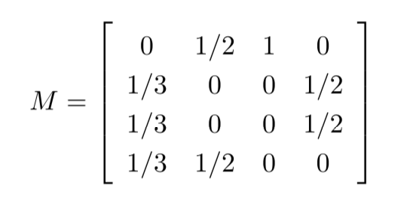
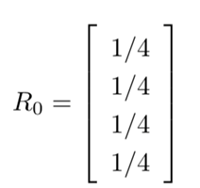
例1
矩阵化表达：使用转移概率矩阵/马尔科夫矩阵
A
B
C
D
A
B
C
D
V₀

Slide 51
例1
矩阵化表达：使用转移概率矩阵/马尔科夫矩阵
A
B
C
D
A
B
C
D
PR(A₁)=PR(B₀)/L(B)+PR(C₀)/L(C)
=1/4*1/2+1/4*1
=3/8
V₀

Slide 52
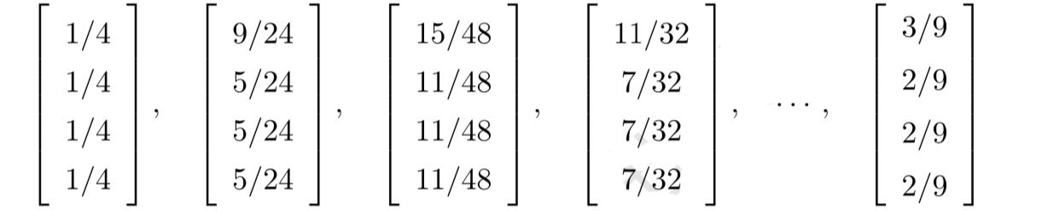
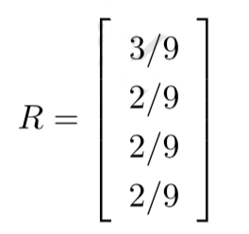
例1
以转移矩阵M连乘初始向量 R₀ 得到向量序列
最后得到极限向量 即有向图的PageRank值
一般的有向图未必满足强连通且非周期性的条件。所以PageRank 的基本定义不适用。

Slide 53
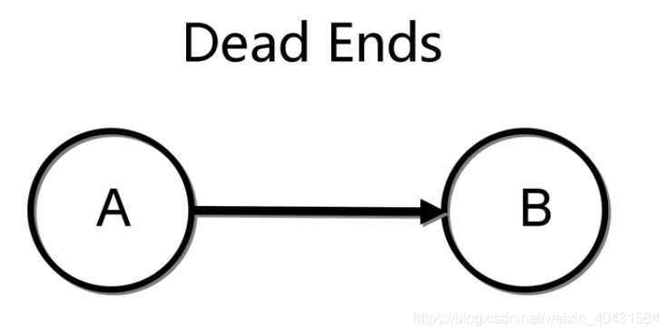
Dead Ends问题
B没有任何出链（out-links）这就是 Dead Ends，Dead Ends 会导致网站权重变为 0
死胡同问题
迭代 | 1 | 2 | 3 | 4
PR(A) | 1 | 0 | 0 | 0
PR(B) | 0 | 1 | 0 | 0
Notes:
没有任何出链接，到他就没了，网民看到这就没了，看完这个网页就退网了，就算收敛了，也不是我们要的值

Slide 54
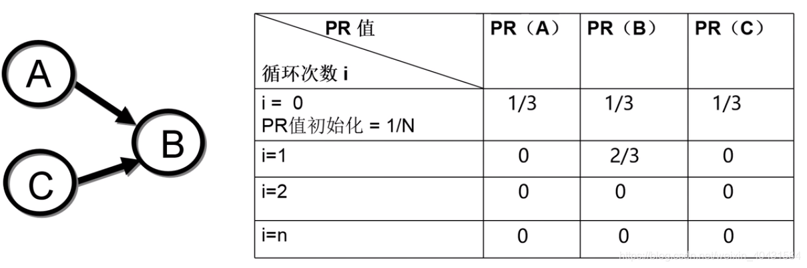
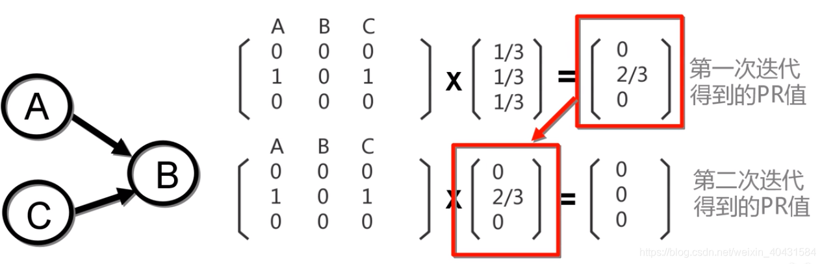
例

Slide 55
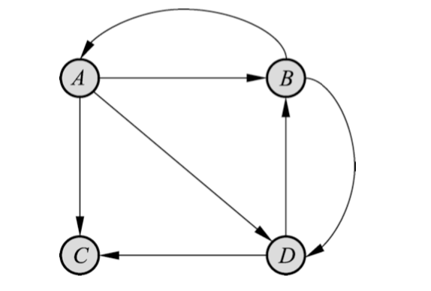
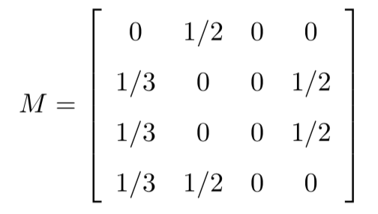
例
下图的有向图的转移矩阵M是

Slide 56
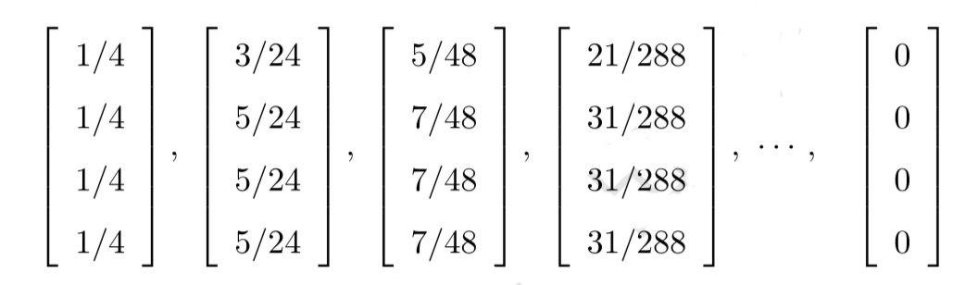
例2
这时M不是一个随机矩阵，因为随机矩阵要求每一列的元素之和是1，这里第3列的和是0，不是1
如果仍然计算在各个时刻的各个结点的概率分布，就会得到如下结果
可以看到，随着时间推移，访问各个结点的概率皆变为0

Slide 57
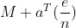

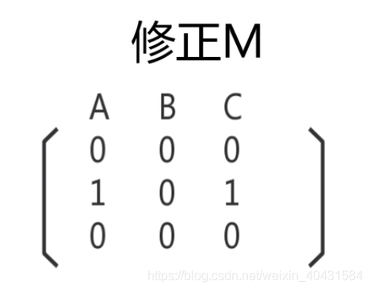
Dead Ends问题修正
修正M：
a = [a0, a1,..., an]，当有一列全为0时（即该节点无出链），ai = 1，其他时候 ai = 0
e：由 1 填满的列矩阵
n：M 矩阵的行数/列数

Slide 58
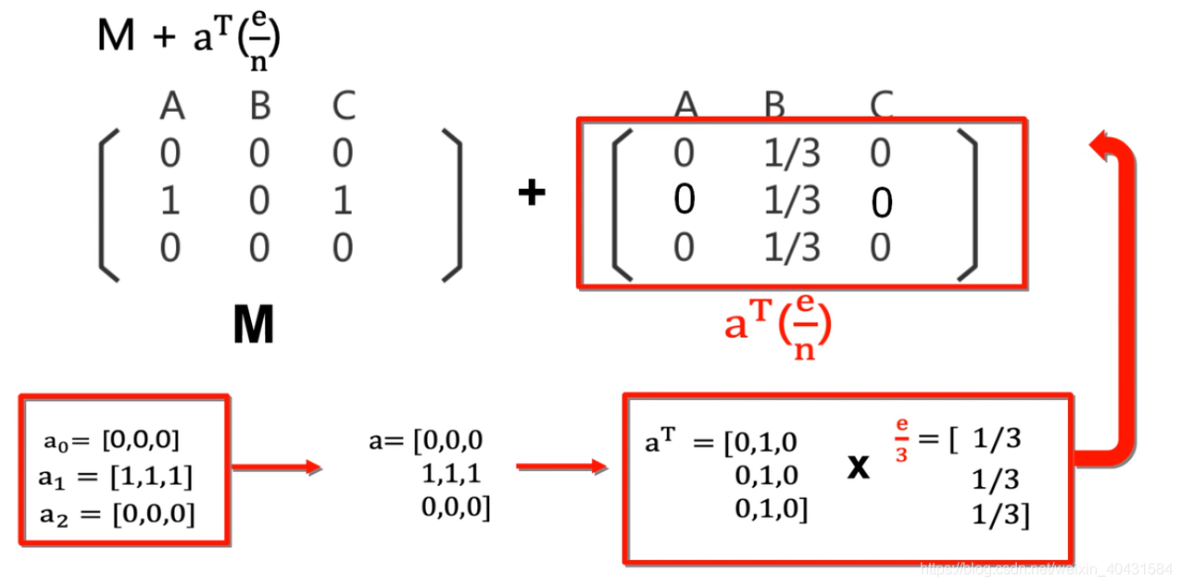
Dead Ends问题修正
修正M：
a = [a0, a1,..., an]，当有一列全为0时（即该节点无出链），ai = 1，其他时候 ai = 0
e：由 1 填满的列矩阵
n：M 矩阵的行数/列数

Slide 59
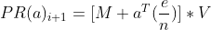
Dead Ends问题修正
修正后的PageRank值计算公式：
a = [a0, a1,..., an]，当有一列全为0时（即该节点无出链），ai = 1，其他时候 ai = 0
e：由 1 填满的列矩阵
n：M 矩阵的行数/列数
V：PR 值的矩阵
原有矩阵违背了原有概率矩阵的特性，需要修补该矩阵使得所有节点的概率值和为1
意思是到了死胡同节点就让随机游走的访问百分之百被传送走

Slide 60
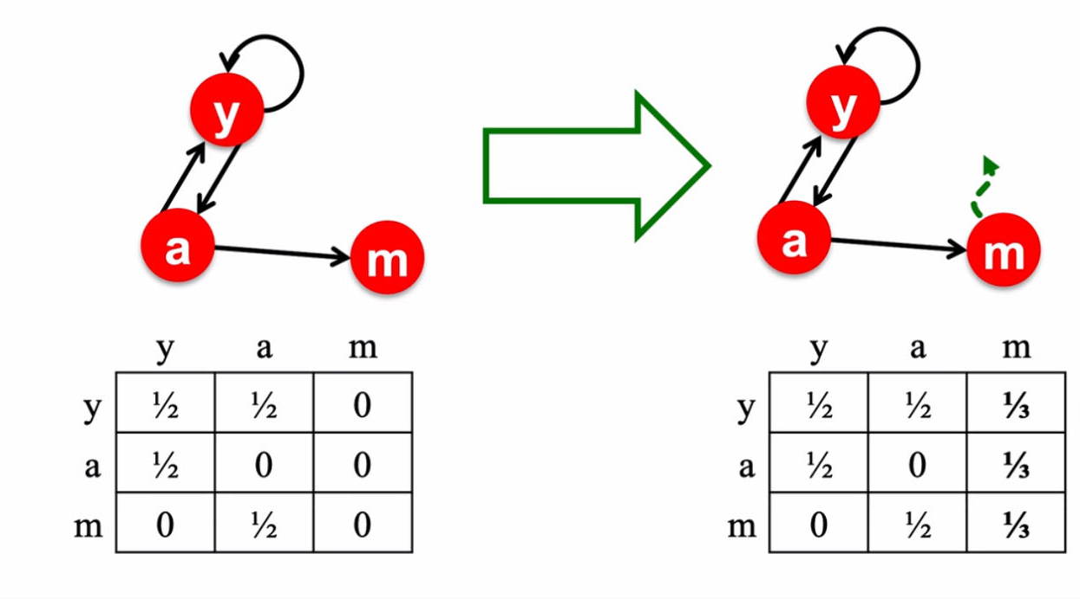
Dead Ends问题修正
修正后的PageRank值计算公式：

Slide 61
Spider Traps 问题
B没有任何出链（out-links）这就是 Dead Ends，Dead Ends 会导致网站权重变为 0
Spider Traps
仅指向自己
迭代 | 1 | 2 | 3 | 4
PR(A) | 1 | 0 | 0 | 0
PR(B) | 0 | 1 | 1 | 1
Notes:
比如看短视频，看到抖音就出不来了，就在抖音里面内循环

Slide 62
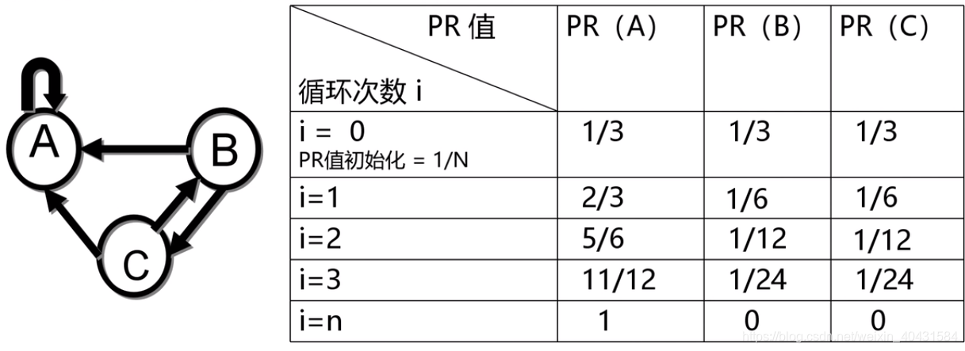
Spider Traps 问题
按照这个规律，我们在多次循环之后，会发现这个模型中 A 的 PR 值都会归于 1，其他归为 0
Notes:
比如看短视频，看到抖音就出不来了，就在抖音里面内循环

Slide 63
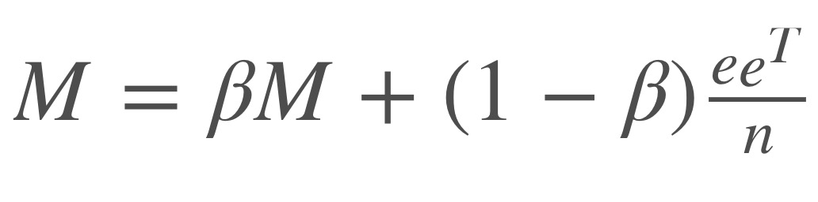
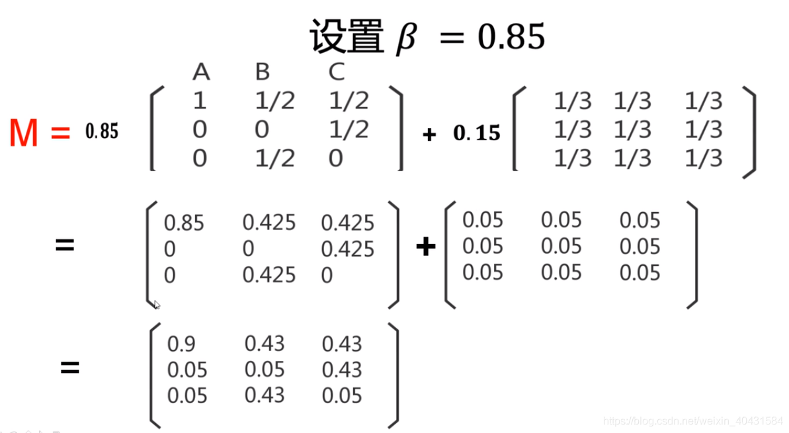
Spider Traps 问题修正
修正M：
n：M 矩阵的行数/列数
β�：跟随出链（out-links）打开网页的概率，一般设为 0.8 ~0.9 之间
1−β：随机跳到其他网页的概率，例如：浏览 a 的时候，有一定概率会打开 b 或 c
ee^{T}：由 1 填满的 n × n 矩阵

Slide 64
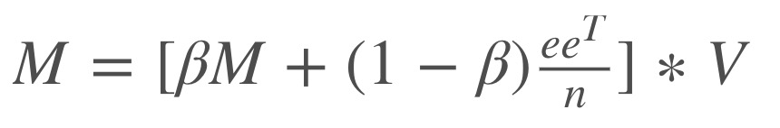
Spider Traps 问题修正
修正后的PageRank值计算公式：
n：M 矩阵的行数/列数
β�：跟随出链（out-links）打开网页的概率，一般设为 0.8 ~0.9 之间
1−β：随机跳到其他网页的概率，例如：浏览 a 的时候，有一定概率会打开 b 或 c
ee^{T}：由 1 填满的 n × n 矩阵
V：PR 值的矩阵
spider traps问题从数学角度讲其实没问题，就是矩阵本身没问题，特征值特征向量仍然存在，求解也能收敛，但是就是求出的解本身没有意义，表示访问都被特殊节点吸走了，需要我们有一定的概率随机游走到其它节点

Slide 65
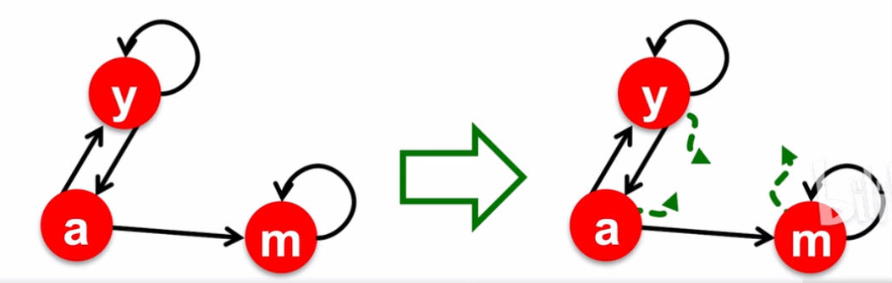
Spider Traps 问题修正
修正后的PageRank值计算公式：

Slide 66
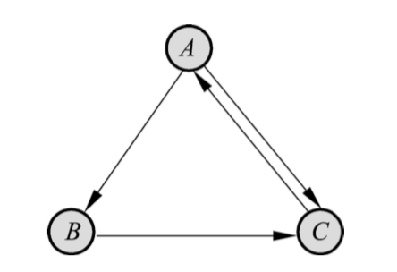
例
给定一个如图所示的有向图，取 β = 0.85，求有向图的一般
PageRank。

Slide 67
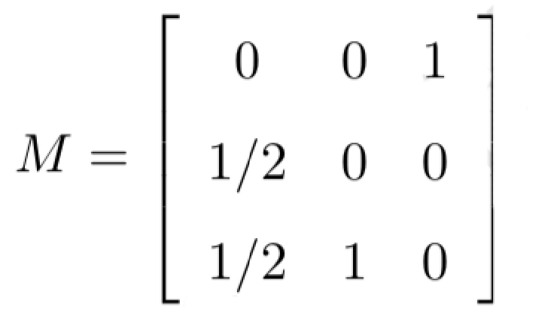
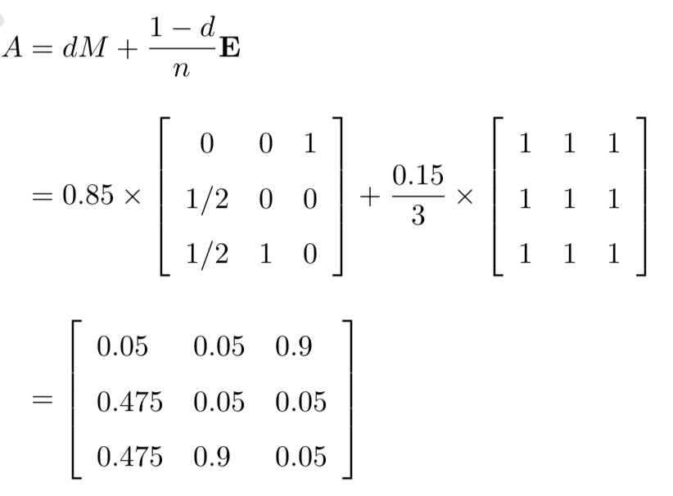
例
由图可知转移矩阵

Slide 68
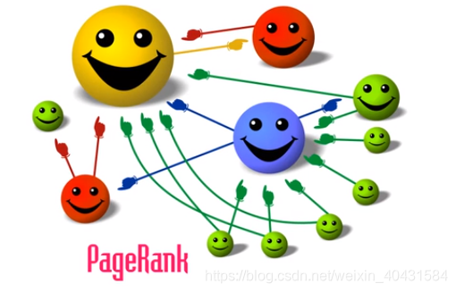
PageRank 优点
1. 通过网页之间的链接来决定网页的重要性，一定程度消除了人为对排名的影响。
2. 离线计算 PageRank 值，而非查找的时候计算，提升了查询的效率。

Slide 69
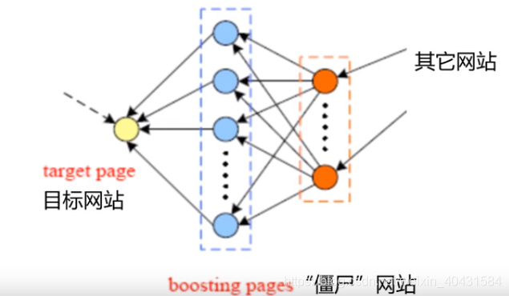
PageRank 缺点
1. 存在时间久网站，PageRank 值会越来越大，而新生的网站，PageRank 值增长慢。
2. 非查询相关的特性，查询结果会偏离搜索内容。
3. 通过“僵尸”网站或链接，人为刷 PageRank 值。
4.随着互联网的发展，网页不再仅仅表现成被引用关系的图，动态性，私有性（朋友圈），交互方式复杂（点赞，推荐，分享，转发。。。。）
僵尸网站

Slide 70
检索器和用户接口
3、检索器
检索器的功能是根据用户的查询在索引库中快速检出文档，进行文档与查询的相关度评价，对将要输出的结果进行排序，并实现某种用户相关性反馈机制。
检索器常用的信息检索模型有集合理论模型、代数模型、概率模型和混合模型四种。
4、用户接口
用户接口的作用是输入用户查询、显示查询结果、提供用户相关性反馈机制。主要的目的是方便用户使用搜索引擎，高效率、多方式地从搜索引擎中得到有效、及时的信息。用户接口的设计和实现使用人机交互的理论和方法，以充分适应人类的思维习惯。

Slide 71
主被动获取技术比较
 | 被动获取 | 主动获取
是否需要协作 | 需要 | 不需要
获取范围 | 局部网络 | 互联网
数据处理实时性 | 在线 | 离线
技术指标 | 吞吐量、丢报率 | 搜索效率
技术难点 | 协议分析 | 发布方式

Slide 72
第二章 网络信息获取
1、被动获取
2、主动获取
1） Web信息获取
2） 社交网络信息获取
3） P2P网络信息获取
4） 非结构化信息清洗

